Slide 1
[승인메일_옵션]
2021.08.24

Slide 2
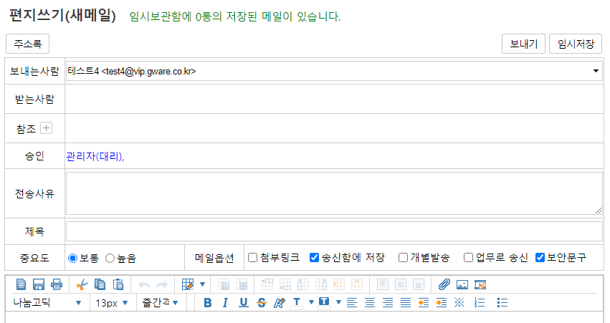
메일승인[옵]
외부로 메일 발송 시에 승인을 받아야 하는 메일과 관련된 기능을 제공합니다.
- [승인하기 / 승인처리함 / 개인처리함 / 부서승인함 / 전체승인함]
메일 발송 시에 승인 결정이 필요한 경우에는, 아래와 같은 편지쓰기 화면에서 ‘ 승인, 전송사유‘ 입력 항목이 제공됩니다.
- 승인 : 대한 승인결정(승인/반려) 처리를 해줄 승인자 정보를 입력하는데, 기본값은 소속부서의 승인메일 처리 담당자입니다.
- 전송사유 : 메일을 발송하는 사유를 입력합니다.
메일
메일승인[옵]
메일 발송 시에 승인을 받아야 하는 승인메일 기능을 제공합니다.

Slide 3
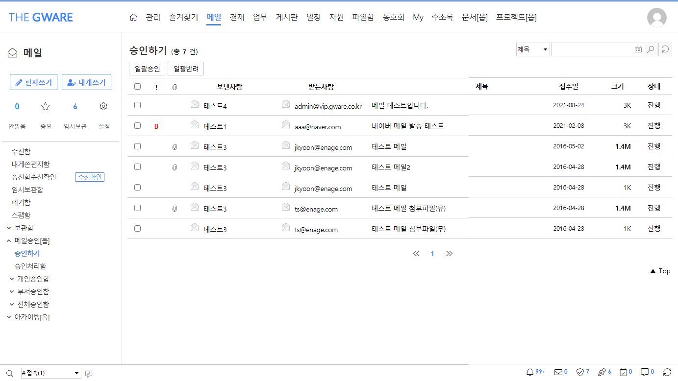
메일승인[옵] > 승인하기
자신이 승인을 해야 하는 승인메일 내역을 제공합니다.
아래그림처럼 목록에서 일괄승인/일괄반려 처리가 가능합니다.
메일
메일승인[옵]
메일 발송 시에 승인을 받아야 하는 승인메일 기능을 제공합니다.

Slide 4
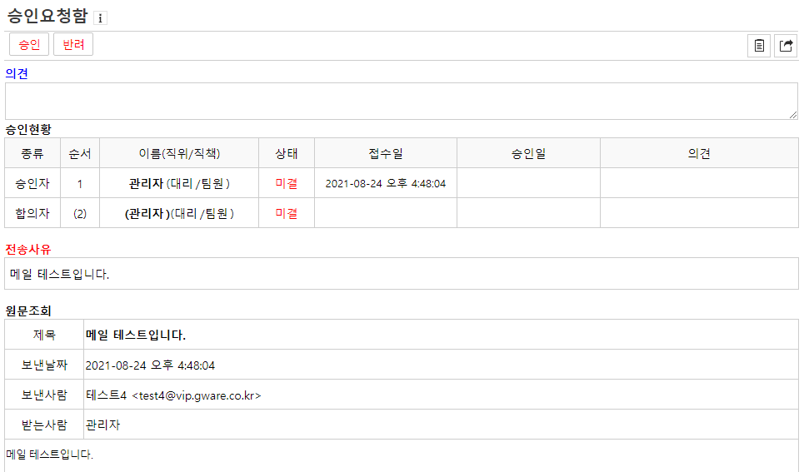
메일승인[옵] > 승인하기 > 승인요청함
승인메일을 조회한 화면에서 승인/반려가 가능합니다.
- 승인자의 의견도 등록이 가능합니다.
메일
메일승인[옵]
메일 발송 시에 승인을 받아야 하는 승인메일 기능을 제공합니다.
- : 승인하기 목록 페이지로 이동
- : 본 승인메일을 타 시스템으로 복사하는 기능으로서, To-Do/즐겨찾기/게시판/문서관리＇로 자료를 복사합니다.

Slide 5
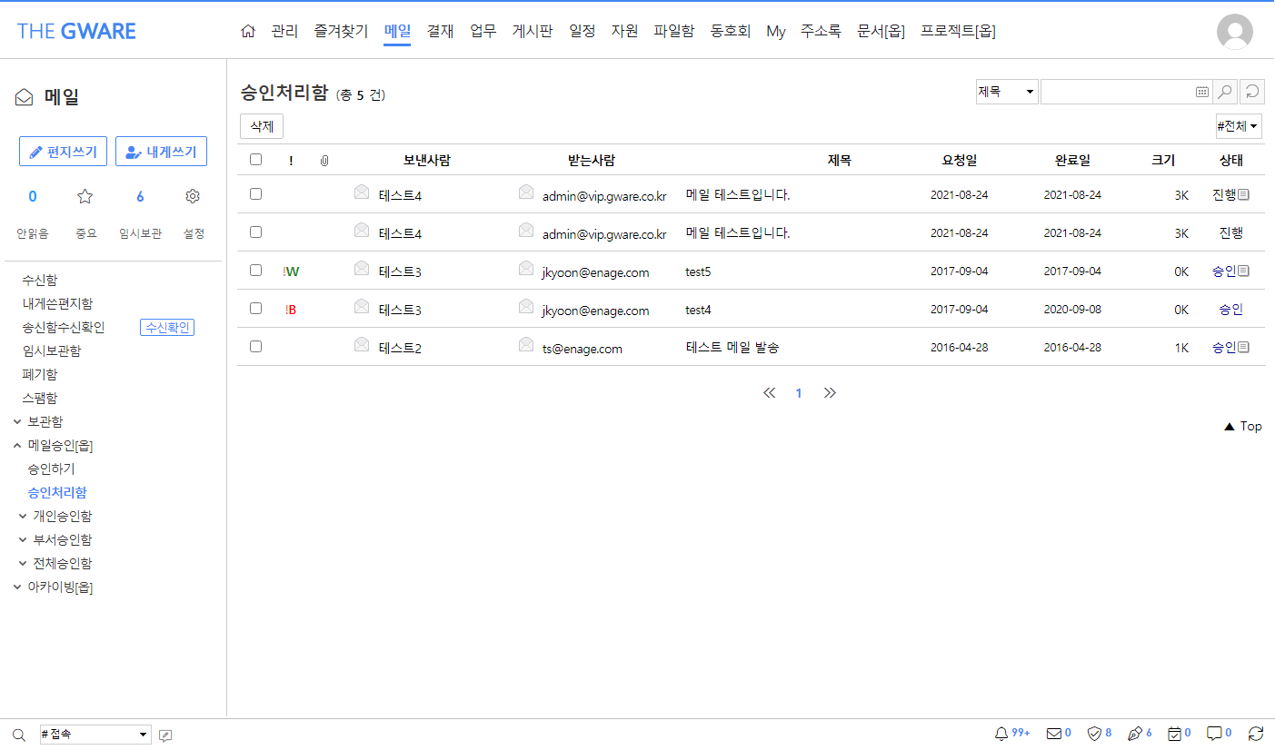
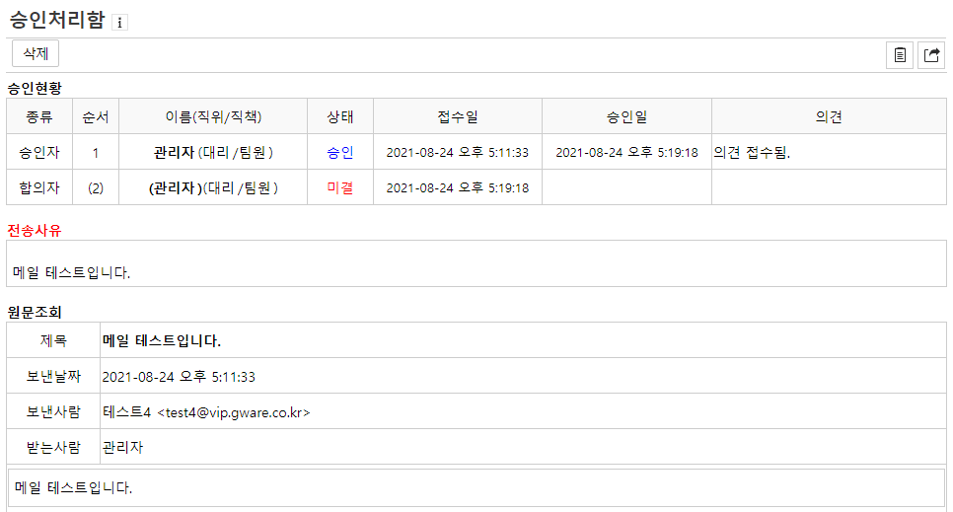
메일승인[옵] > 승인처리함
자신이 승인처리한 승인메일 내역을 제공합니다.
- 승인메일 제목을 선택 시 처리된 승인메일 조회가 가능합니다.
메일
메일승인[옵]
메일 발송 시에 승인을 받아야 하는 승인메일 기능을 제공합니다.

Slide 6
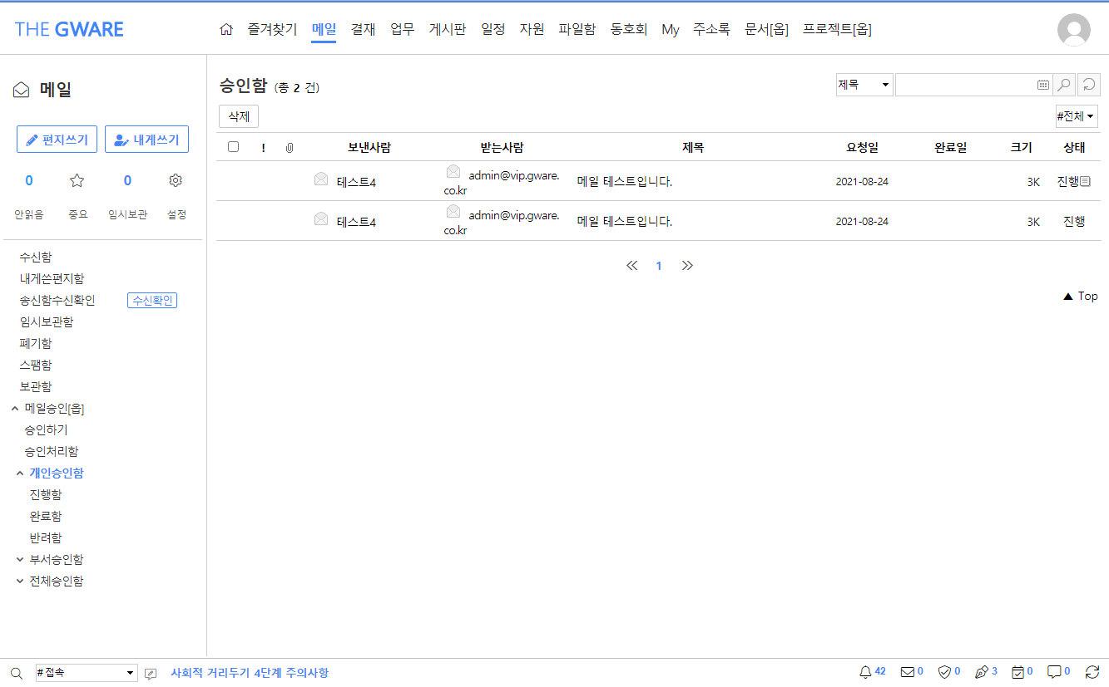
메일승인[옵] > 개인승인함
자신이 승인을 신청한 메일에 대한 내역을 상태별(진행함/완료함/반려함)로 제공됩니다.
메일
메일승인[옵]
메일 발송 시에 승인을 받아야 하는 승인메일 기능을 제공합니다.

Slide 7
메일승인[옵] > 부서승인함
자신이 소속된 부서에서 승인을 신청한 메일에 대한 내역을 상태별(진행함/완료함/반려함)로 제공합니다.
메일
메일승인[옵] > 전체승인함
메일승인[옵]
승인메일이 처리된, 처리되고 있는 모든 내역을 상태별(진행함/완료함/반려함)로 제공됩니다.
메일 발송 시에 승인을 받아야 하는 승인메일 기능을 제공합니다.

